Slide 1
1. Человек без Родины, что соловей без песни.
2. На родной стороне и камешек знаком.
3. Нет в мире лучше родного каря.
Родина
родина

Slide 2
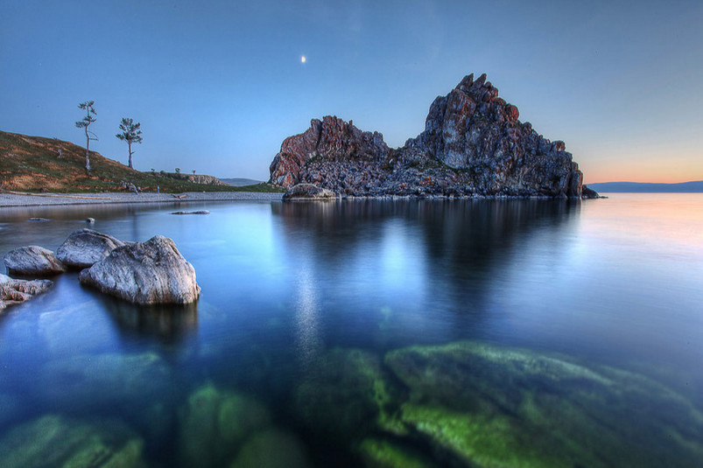
ОЗЕРО БАЙКАЛ

Slide 3
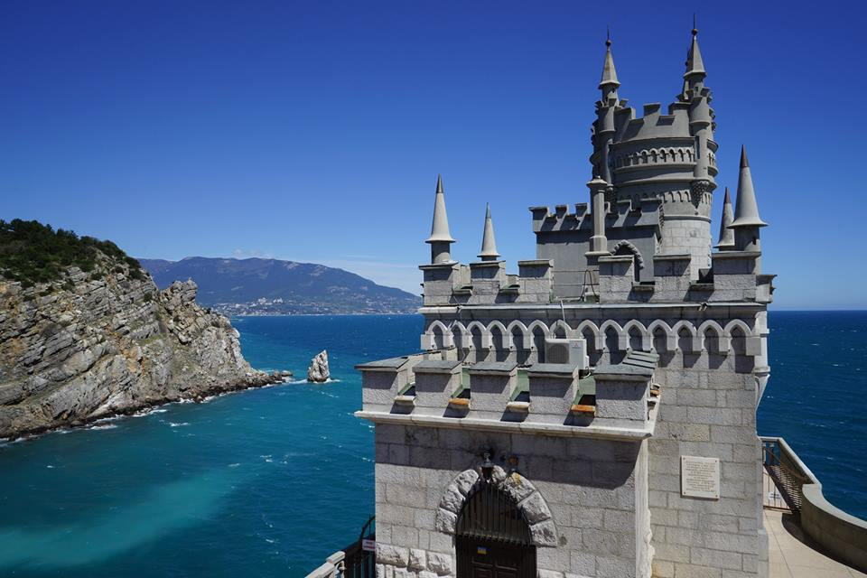
ЛАСТОЧКИНО ГНЕЗДО. РЕСПУБЛИКА КРЫМ

Slide 4
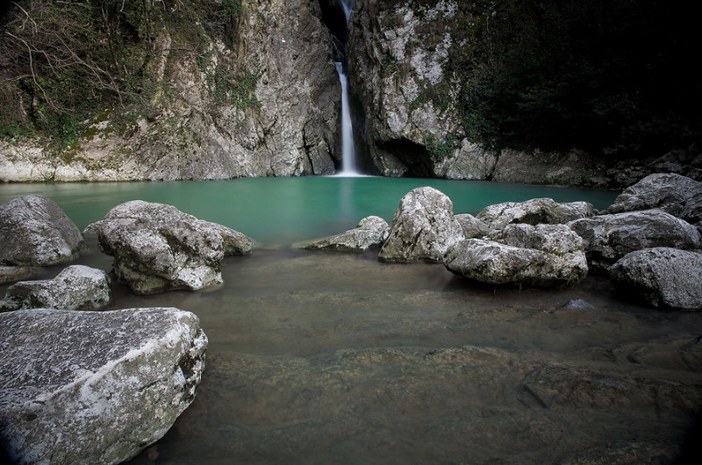
АГУРСКИЕ ВОДОПАДЫ. ГОРОД СОЧИ

Slide 5
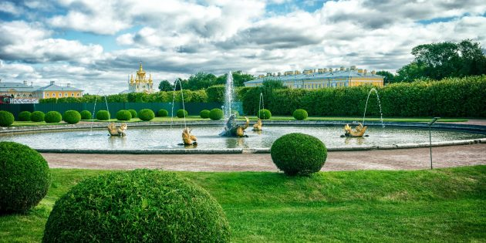
ПЕТЕРГОФ. ГОРОД САНКТ-ПЕТЕРБУРГ

Slide 6
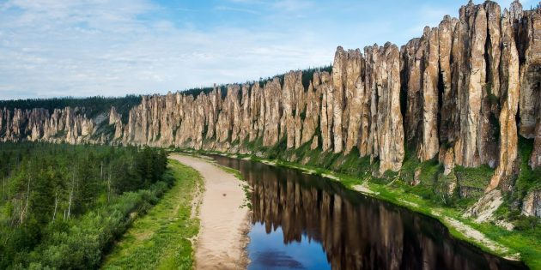
ЛЕНСКИЕ СТОЛБЫ. ЯКУТИЯ

Slide 7
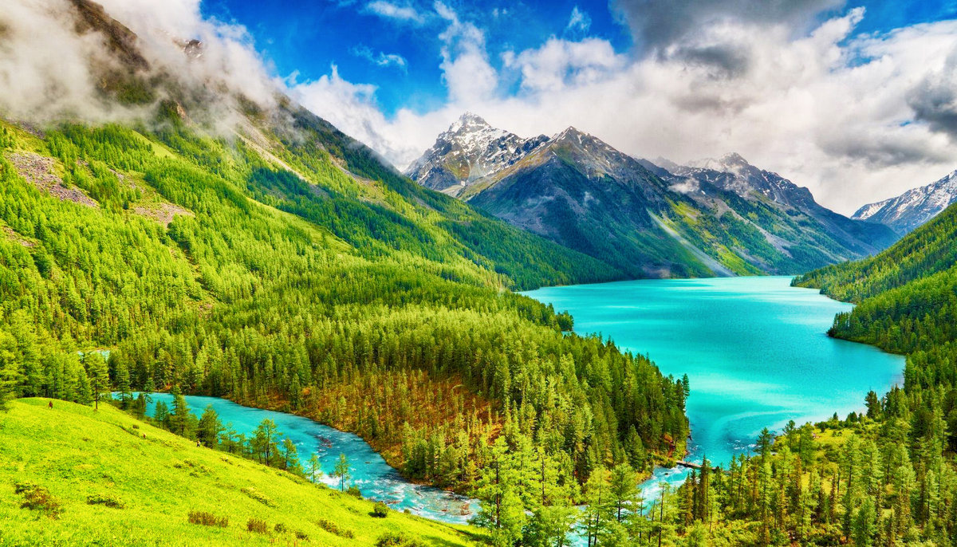
АЛТАЙ

Slide 8
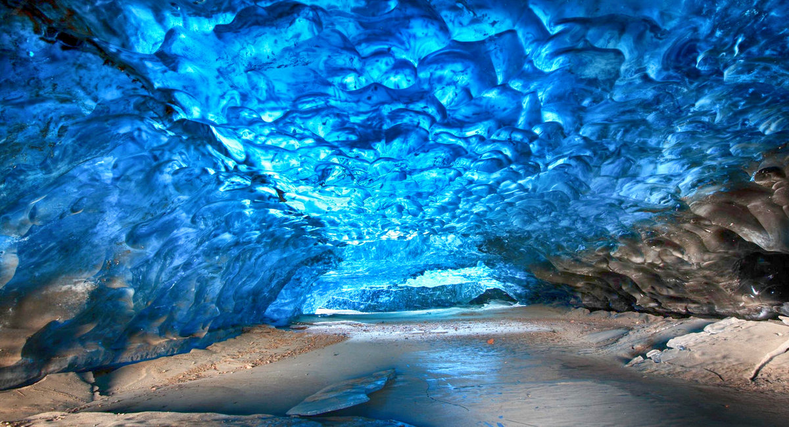
КУНГУРСКАЯ ПЕЩЕРА. ПЕРМСКИЙ КРАЙ

Slide 9
